Slide 1
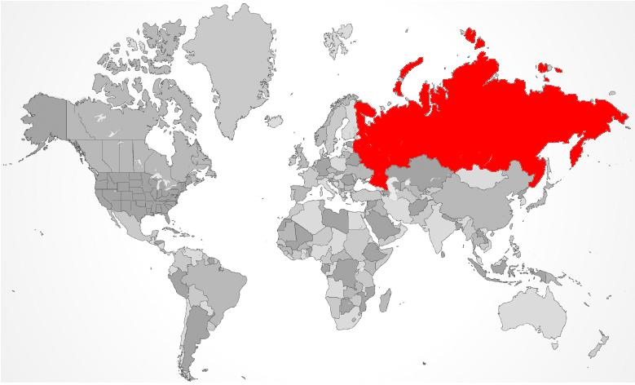
ЭЛЕКТРОЭНЕРГЕТИКА РОССИИ
Диаграммы
Фото
Виды ЭС
Практикум
Задание на к/к
Задания
ГИА
Карта

Slide 2
Основные потребители электроэнергии в России

Slide 3
Удельный вес России и остальных стран в мировом производстве электроэнергии

Slide 4
Структура мощностей электростанций России

Slide 5
Задание№1
Тип электро-станци. Пример | Положитель- ные факторы | Отрицатель-ные факторы | Решающий фактор в размещении

Slide 6
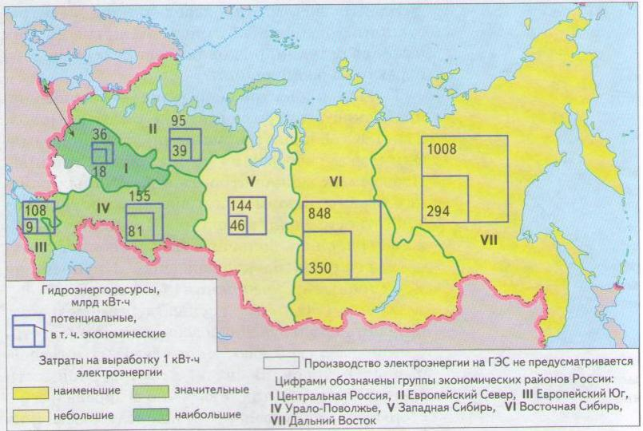
Задание №2
Используя рисунок определите районы с наибольшими запасам
гидроэнергоресурсов. Укажите, в каких районах затраты на производство
электроэнергии минимальны, а в каких- строительство ГЭС наиболее перспективно.

Slide 7
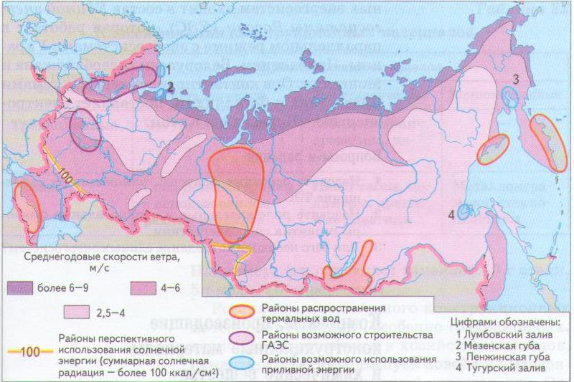
Задание №3
В России к зонам ветровой активности относятся острова Северного Ледовитого океана от Кольского полуострова до Камчатки, районы Нижней и Средней Волги и Каспийского моря, побережье Охотского, Баренцева, Балтийского, Черного и Азовского морей.
Южные районы Европейской части России, юг Сибири и Дальнего Востока
Геотермальная энергетика. Район Камчатки
Используя рисунок определите районы страны, где производство экологически чистой энергии наиболее перспективно.

Slide 8

Виды электростанций, работающие на традиционных источниках энергии
КРУПНЕЙШИЕ ТЭС-СУРГУТСКАЯ,
КОСТРОМСКАЯ,
РЕФТИНСКАЯ
КРУПНЕЙШИЕ ГЭС- НА РЕКАХ ЕНИСЕЙ (КРАСНОЯРСКАЯ,САЯН-СКАЯ), АНГАРА (БРАТСКАЯ,УСТЬ-ИЛИМСКАЯ)
Тепловые
электростанции (ТЭС)
Гидроэлектростанции
(ГЭС)
КУРСКАЯ,СМОЛЕНСКАЯ,
ТВЕРСКАЯ,НОВОВОРОНЕЖСКАЯ,БАЛАКОВСКАЯ,БЕЛО-ЯРСКАЯ,БИЛИБИНСКАЯ
Атомные электростанции
(АЭС)

Slide 9
ТЭС
конденсационные
ТЭЦ
ГРЭС
Конденсационные электростанции, обслуживающие
большие территории называют государственными районными электростанциями (ГРЭС)
Теплоэлектроцентраль, разновидность тепловых станций, которые кроме электроэнергии вырабатывают тепло

Slide 10
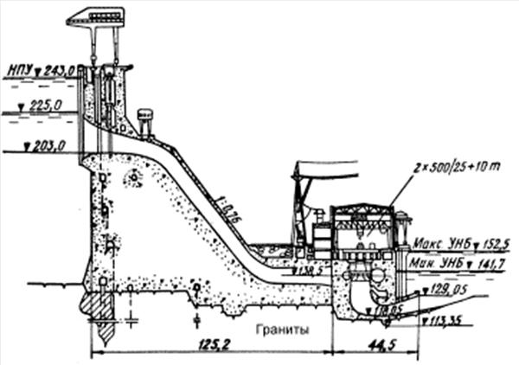
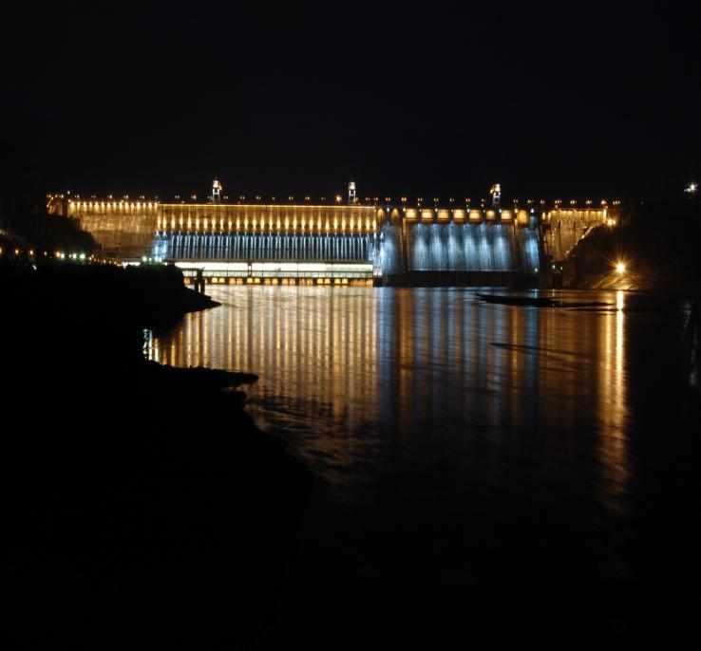
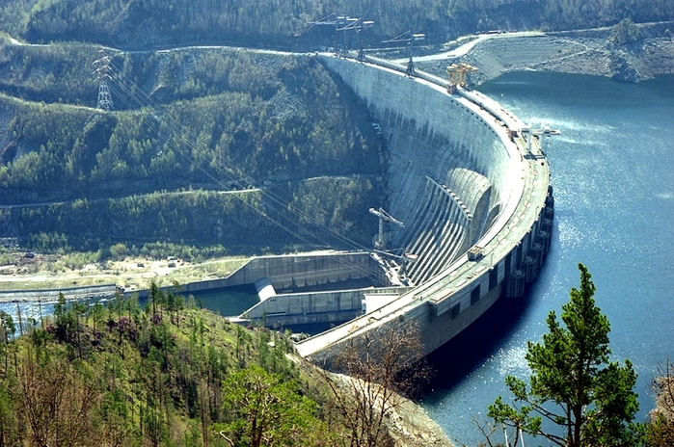
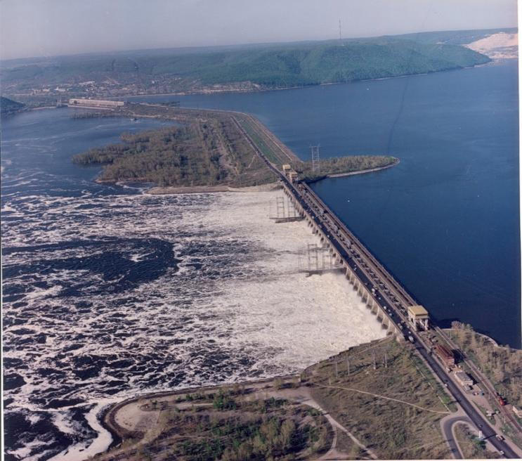
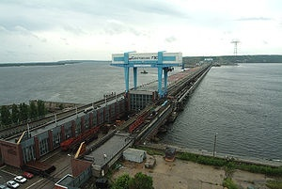
гидроэлектростанции
плотина - основное сооружение гидроузла
на крупных равнинных реках
на горных реках
Красноярская ГЭС

Slide 11
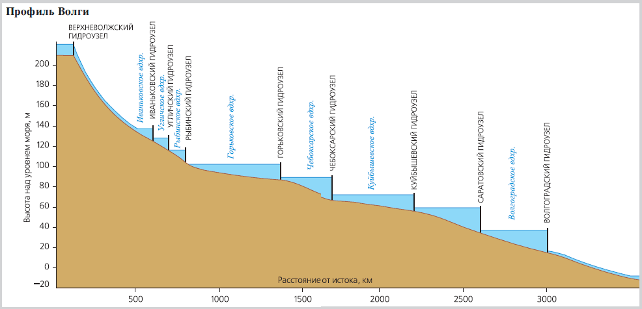
Каскад ГЭС
группа ГЭС, расположенных по течению водного потока на некотором расстоянии друг от друга и связанных между собой общностью водохозяйственного режима
Гидроузел – гидротехнические сооружения, объединенные в единый комплекс
1
2
3
4
5
6
7
8

Slide 12
Виды электростанций,
работающие на нетрадиционных источниках энергии
ПРИЛИВНЫЕ
(ПЭС)
СОЛНЕЧНЫЕ
(СЭС)
ГЕОТЕРМАЛЬНЫЕ
ВЕТРОВЫЕ

Slide 13
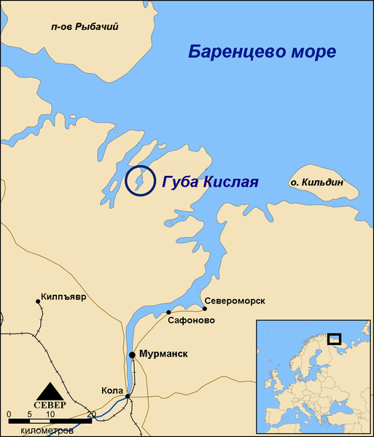
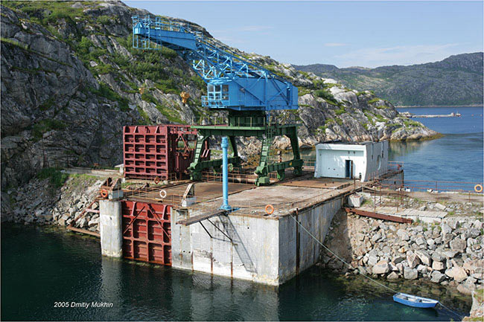
Альтернативная энергетика
Кислогубская ПЭС

Slide 14
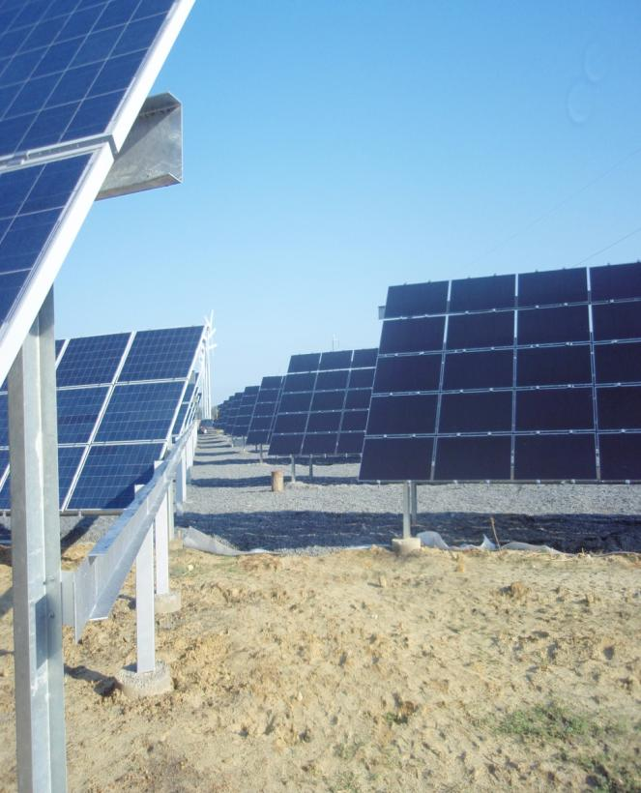
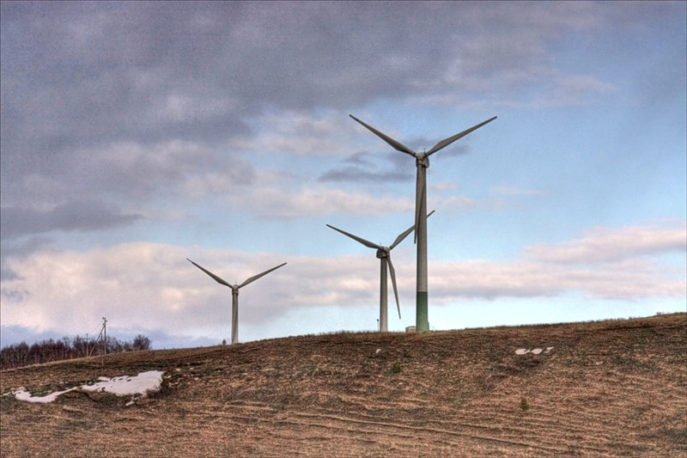
Ветровые электростанции в окрестностях Уфы
29 сентября 2010 в Белгородской области была введена в эксплуатацию первая в России 100-киловаттная солнечная электростанция.
Солнечные батареи

Slide 15
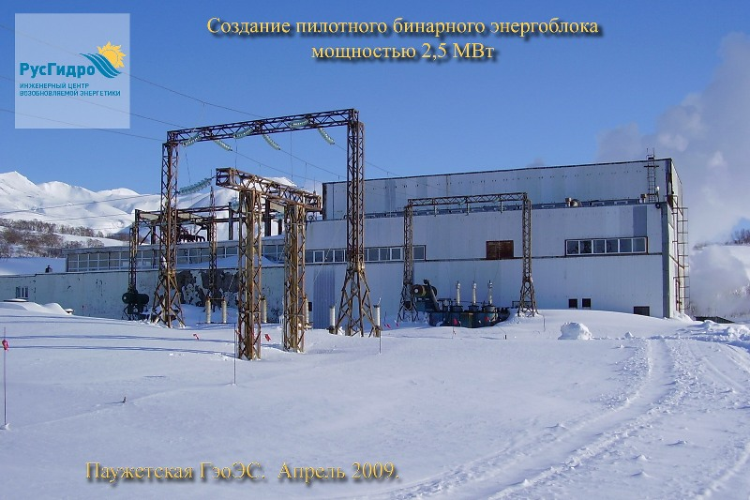
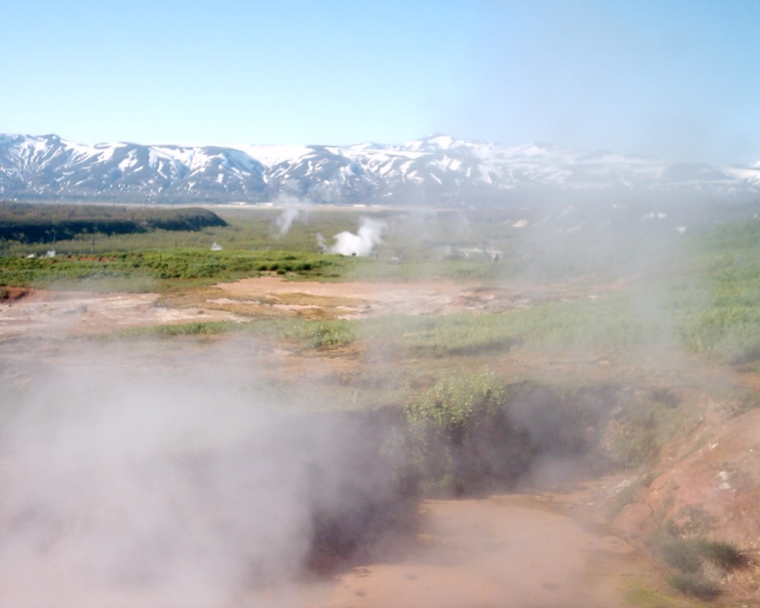
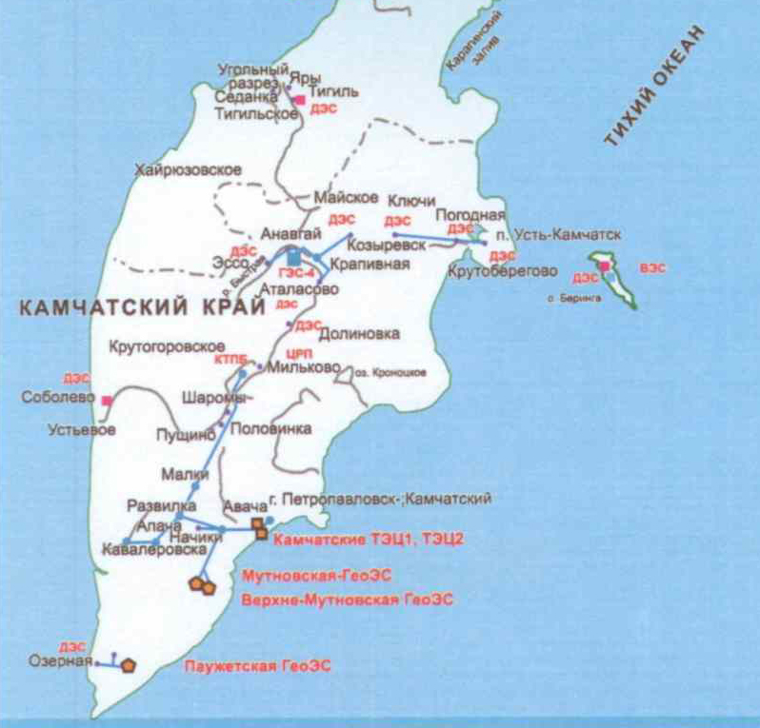
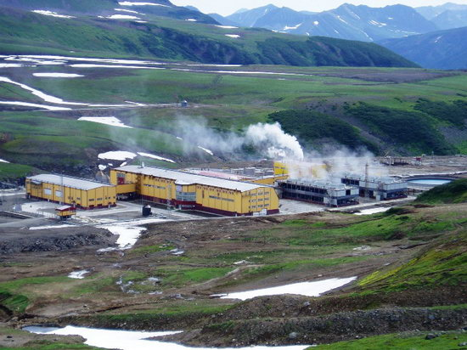
Геотермальные станции
Паужетская геотермальная электростанция на Камчатке около вулканов Кошелева и Камбального. Старейшая геотермальная электростанция на территории России, введена в эксплуатацию в 1966 году на Паужетском геотермальном месторождении.

Slide 16
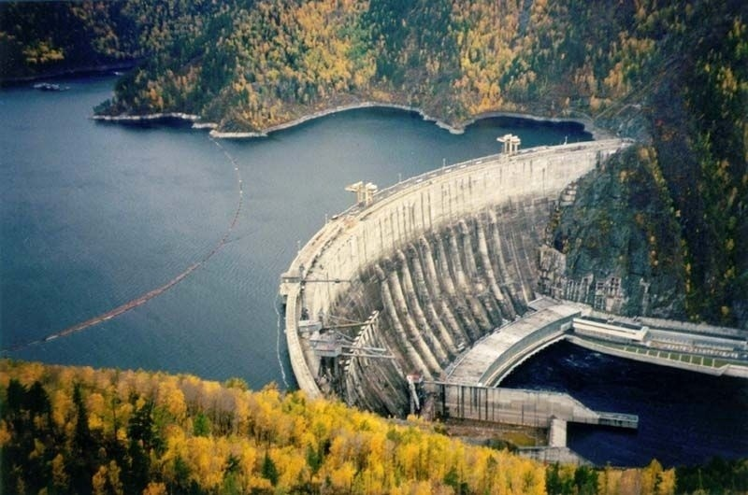
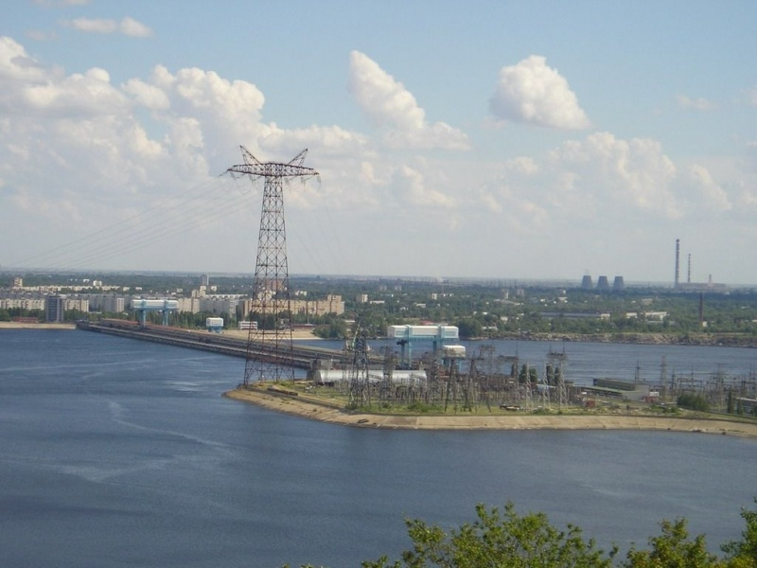
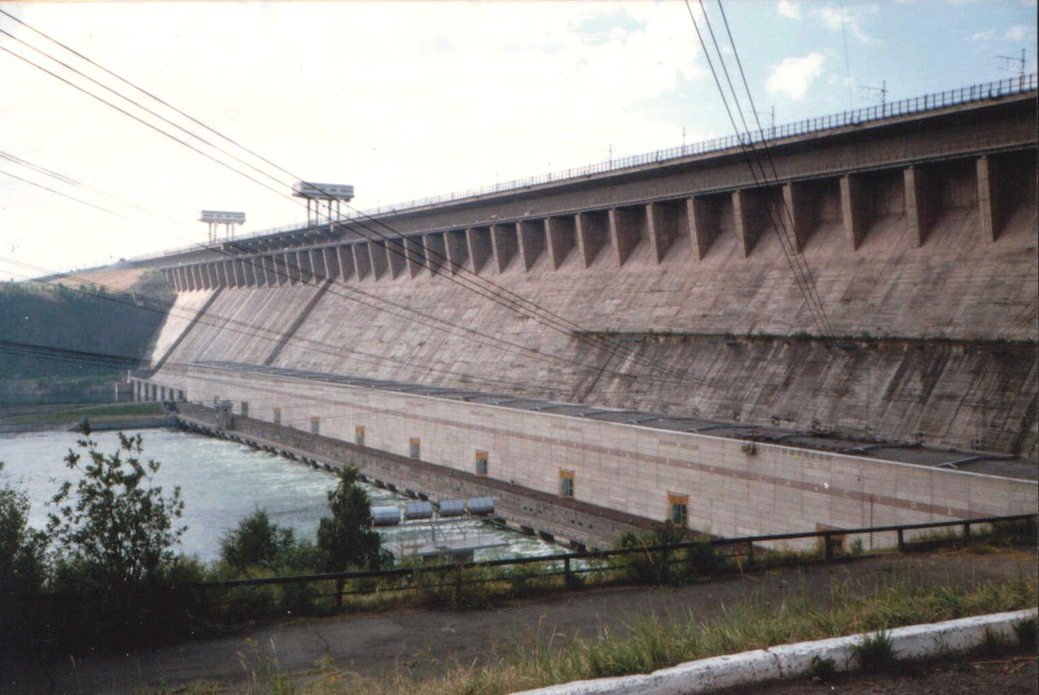
Красноярская ГЭС
Саяно-Шушенская ГЭС
Братская ГЭС
Саяно-Шушенская ГЭС
Саратовская ГЭС

Slide 17
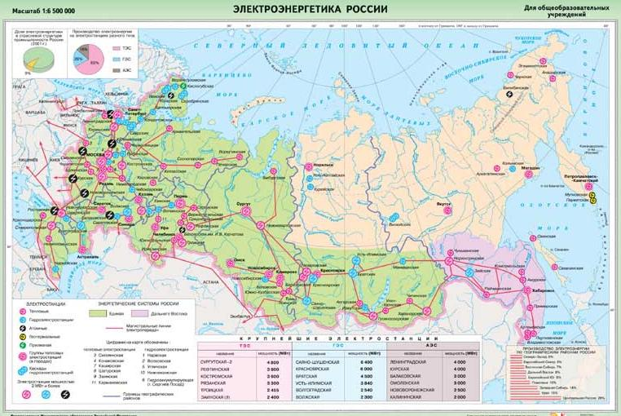

Slide 18
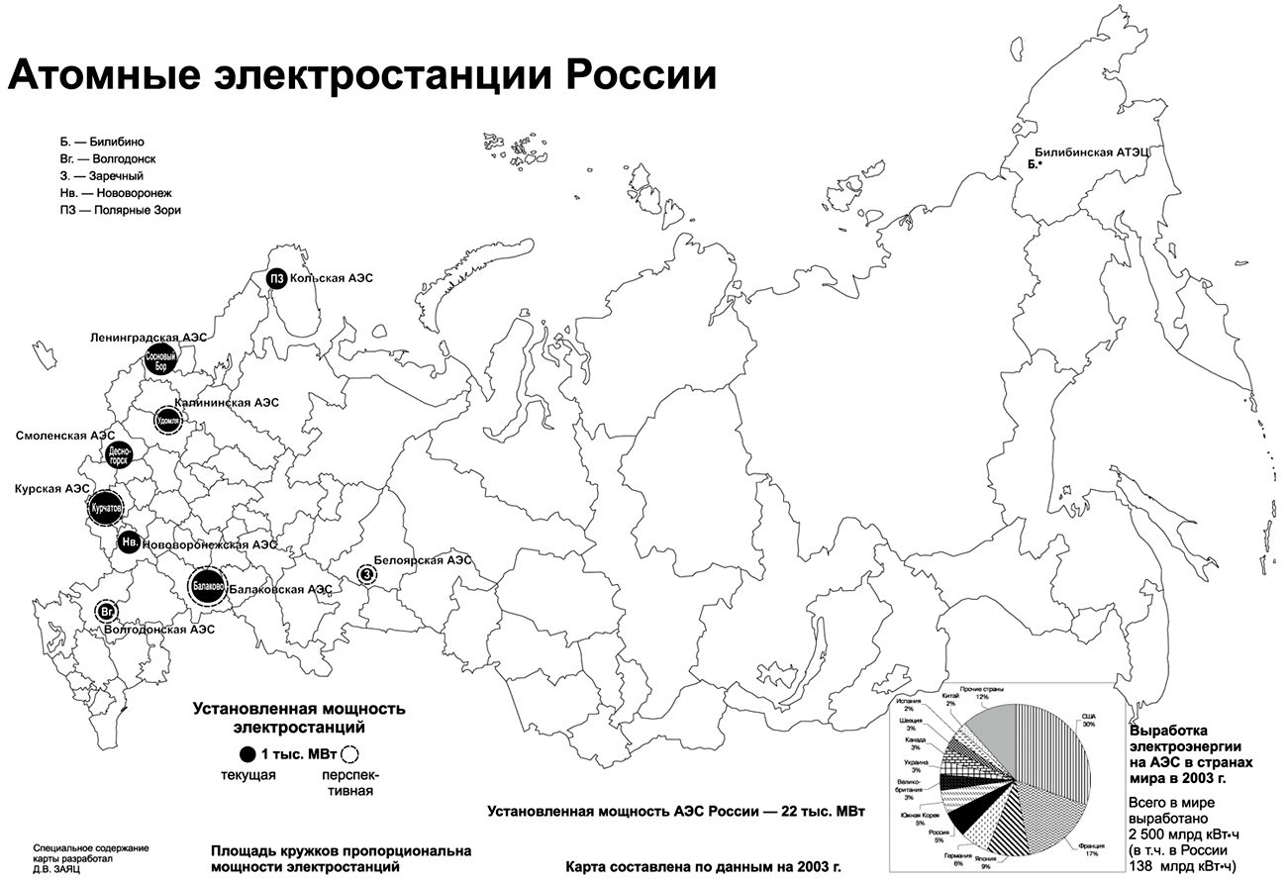

Slide 19
Готовимся к ГИА
1. Какой из перечисленных видов топлива, используемых на
ТЭС, является наиболее экологически чистым?
2. Крупнейшие ГЭС России построены на реке

3. Наибольшая доля электроэнергии вырабатывается на:
1) газ
3) уголь
2) древесина
4) мазут
1) Волге
3) Енисее
2) Ангаре
4) Оби
1) ТЭС
3) АЭС
2)ГЭС
ОТВЕТ

Slide 20
Готовимся к ГИА
1. Какой из перечисленных видов топлива, используемых на
ТЭС, является наиболее экологически чистым?
2. Крупнейшие ГЭС России построены на реке

3. Наибольшая доля электроэнергии вырабатывается на:
1) газ
3) уголь
2) древесина
4) мазут
1) Волге
3) Енисее
2) Ангаре
4) Оби
1) ТЭС
3) АЭС
2)ГЭС

Slide 21
ПРАКТИКУМ
На контурную карту нанести крупные электростанции страны: ТЭС- Сургутская,Костромская,Рефтинская;
ГЭС- на Енисее, Ангаре,Волге;
АЭС- Курская, Ленинградская,Смоленская,
Тверская, Нововоронежская, Балаковская, Белоярская, Ростовская, Билибинская.

Slide 22
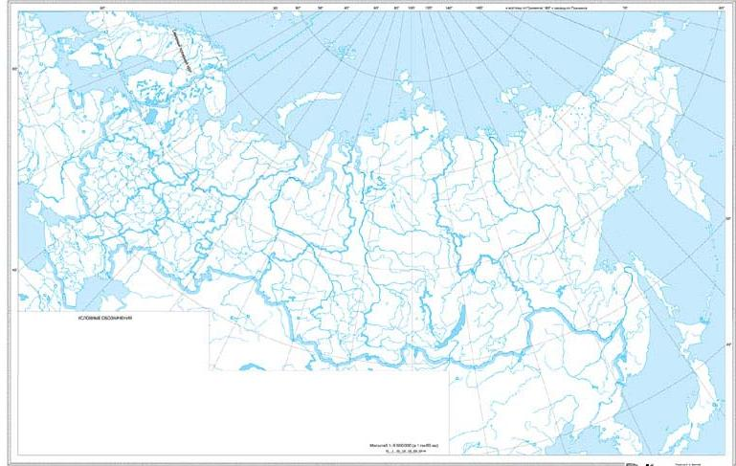
1
1-БРАТСКАЯ ГЭС
2
2-Красноярская ГЭС
3
3-Саяно-Шушенская ГЭС
4-Сургутская ТЭС
7- Билибинская АЭС
4
7
5- Костромская ТЭС
8- Ленинградская АЭС
5
8
6
6- Рефтинская ТЭС

Slide 23
http://images.yandex.ru/yandsearch?text=%D0%A1%D1%83%D1%80%D0%B3%D1%83%D1%82%D1%81%D0%BA%D0%B0%D1%8F%20%D1%82%D1%8D%D1%81%20%D1%84%D0%BE%D1%82%D0%BE&rpt=simage&p=1&img_url=www.metran.ru%2Fnetcat_files%2F354%2F217%2Fr2011_09_27_2.jpg- сургутская тэс фото
http://www.gradremstroy.ru/news/samaya-severnaya-v-mire-bilibinskaya-atomnaya-stanciya.html- видео АЭС России
http://uetm.org/galary/376/?photoespage=2- фото ГЭС
http://ru.wikipedia.org/wiki/%C1%F0%E0%F2%F1%EA%E0%FF_%C3%DD%D1- Братская ГЭС
http://ngl2006.narod.ru/Contents/Geo/Geo-kart/KPGR/Pictures/023.jpg- карта энергетика России
http://www.zelife.ru/ekoplanet/altenergy/175-wavesenergy/8628-pes.html- материал о ПЭС
http://s4.images.drive2.ru/user.blog.photos/7800/000/000/001/69a/88cc4e7e195a85b0-large.jpg- фото Красноярской ГЭС
http://www.izvestia64.ru/images/uploads/aUYuzJzNr2L.jpg- каскад ГЭС
http://images.yandex.ru/yandsearch?ed=1&text=%D0%B3%D1%8D%D1%81%20%D0%BD%D0%B0%20%D0%B2%D0%BE%D0%BB%D0%B3%D0%B5%20%D1%84%D0%BE%D1%82%D0%BE&p=8&img_url=www.sarges.rushydro.ru%2Fimages%2Fcontent%2Fsarges%2F03042008.jpg&rpt=simage- равнинные ГЭС

